Slide 1
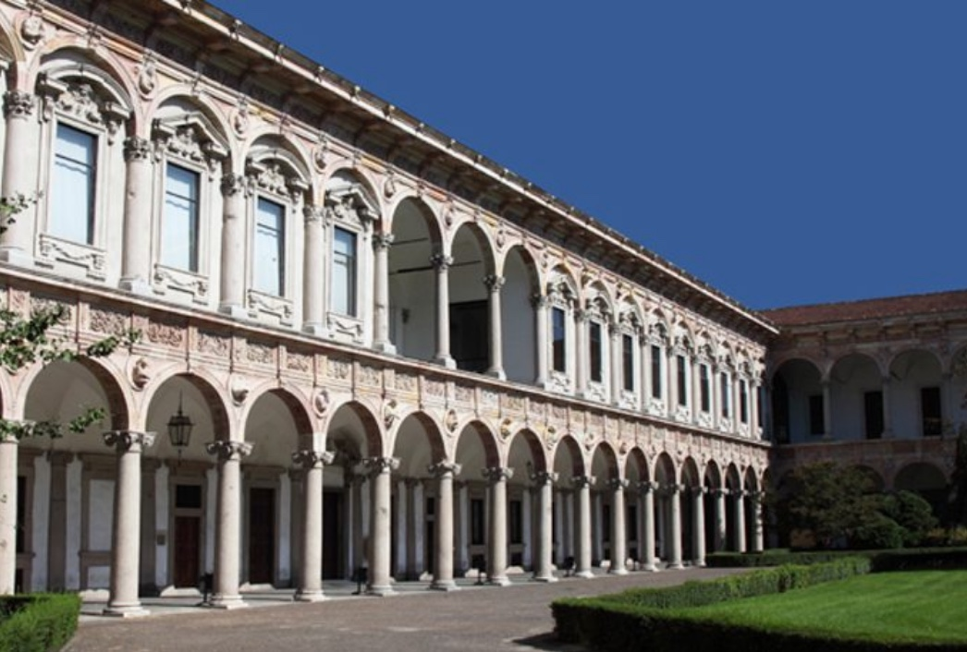
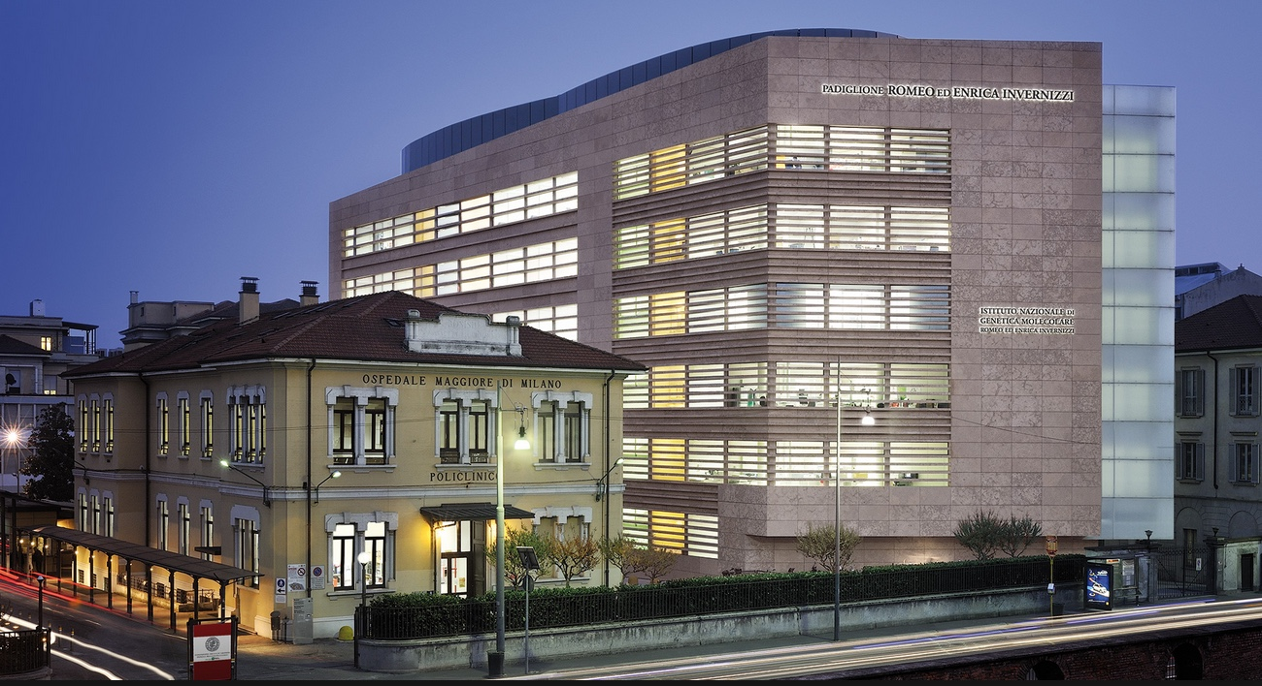


Staminali per la terapia cellulare
Elena Cattaneo
Dipartimento di Bioscienze, Università degli Studi di Milano
Istituto Nazionale di Genetica Molecolare
Linceo
CONFERENZE LINCEE PER LA SCUOLA: SCIENZE
9 gennaio 2024
il lab

